Slide 1
파이썬으로 배우는 머신러닝의 교과서
Ch9. 비지도학습
이 정 환

Slide 2
목차
2차원 입력 데이터
K-means 기법
가우시안 혼합 모델
KW-MOOC

Slide 3
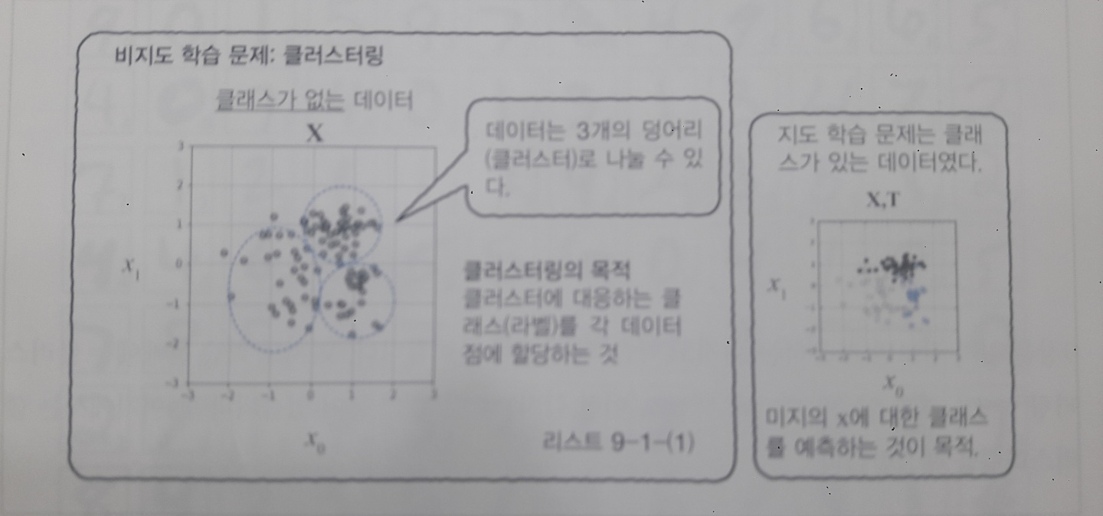
9.1 2차원 입력 데이터
2차원 입력 데이터 X를 사용하지만, 비지도 학습 문제는 세트로 되어 있었던 클래스 데이터 T는 사용하지 않습니다. 클래스 정보 없이, 입력 데이터가 비슷한 것끼리 클래스로 나누는 것이 클러스터링(Clustering)입니다.
클래스는 단순한 라벨을 나타내는 반면, 클러스터는 분포의 특징을 나타낸다. 동의어로 사용되는 경우도 있다.

Slide 4
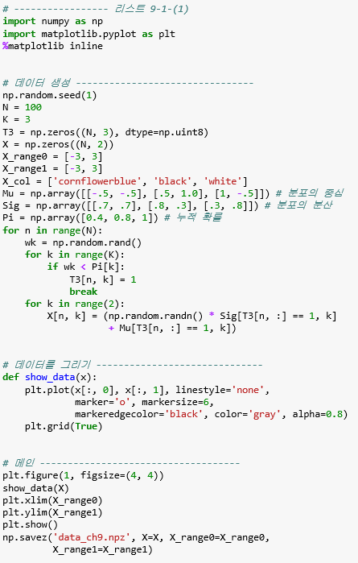
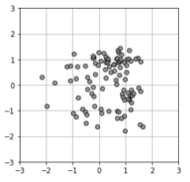
9.1 2차원 입력 데이터
다양한 알고리즘이 제안되어 있지만, 가장 많이 사용되는 K-means 기법과 가우시안 혼합 모델이 있다.
입력 데이터 X 생성 과정에서 클래스 데이터 T3도 생성되지만 사용하지는 않는다.

Slide 5
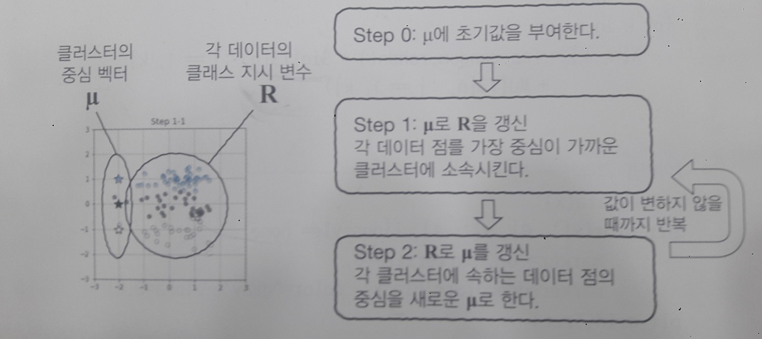
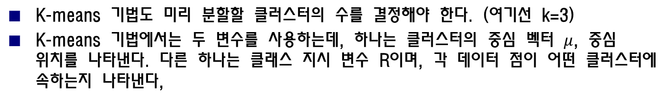
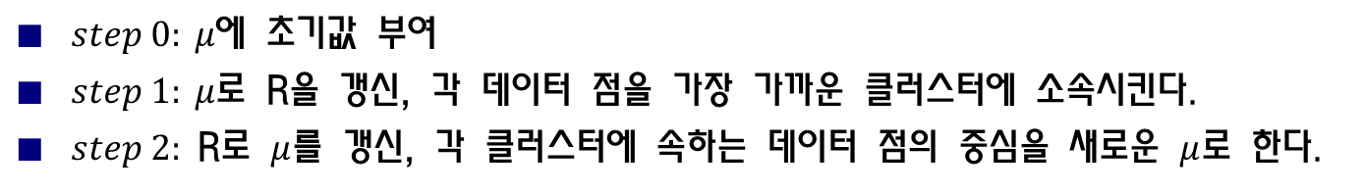
9.2 K-means 기법
K-means 기법도 미리 분할할 클러스터의 수를 결정해야 한다. (여기선 k=3)
K-means 기법에서는 두 변수를 사용하는데, 하나는 클러스터의 중심 벡터 $μ$, 중심 위치를 나타낸다. 다른 하나는 클래스 지시 변수 R이며, 각 데이터 점이 어떤 클러스터에 속하는지 나타낸다,
값이 변하지 않을
때까지 반복
$step 0: μ$에 초기값 부여
$step 1: μ로$ R을 갱신, 각 데이터 점을 가장 가까운 클러스터에 소속시킨다.
$step 2:$R로 $μ$를 갱신, 각 클러스터에 속하는 데이터 점의 중심을 새로운 $μ$로 한다.

Slide 6
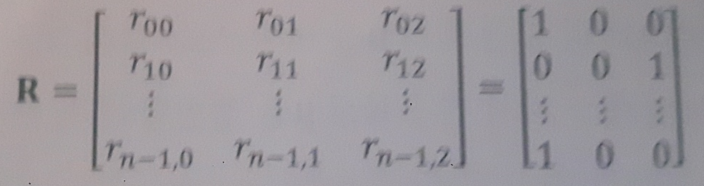
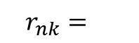
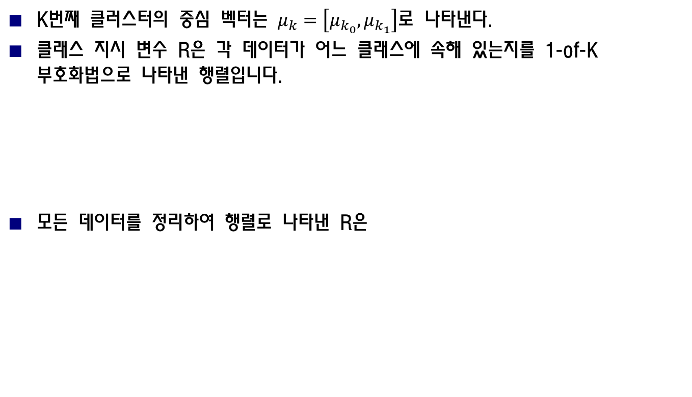
9.2 Step 0: 변수의 준비와 초기화
K번째 클러스터의 중심 벡터는 $μ_{k}=\left[μ_{k_{0}},μ_{k_{1}}\right]$로 나타낸다.
클래스 지시 변수 R은 각 데이터가 어느 클래스에 속해 있는지를 1-of-K 부호화법으로 나타낸 행렬입니다.
모든 데이터를 정리하여 행렬로 나타낸 R은
1
0
데이터 n이 k에 속하는 경우
$$r_{nk}=$$
데이터 n이 k에 속하지 않는 경우

Slide 7
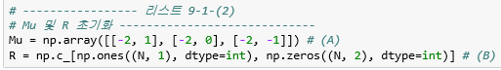
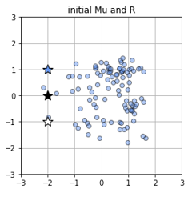
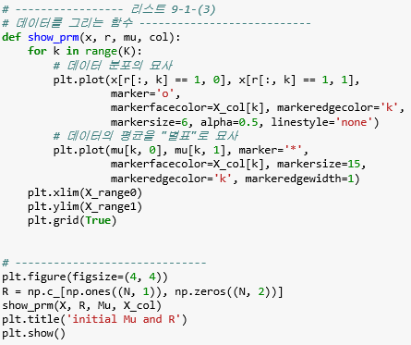
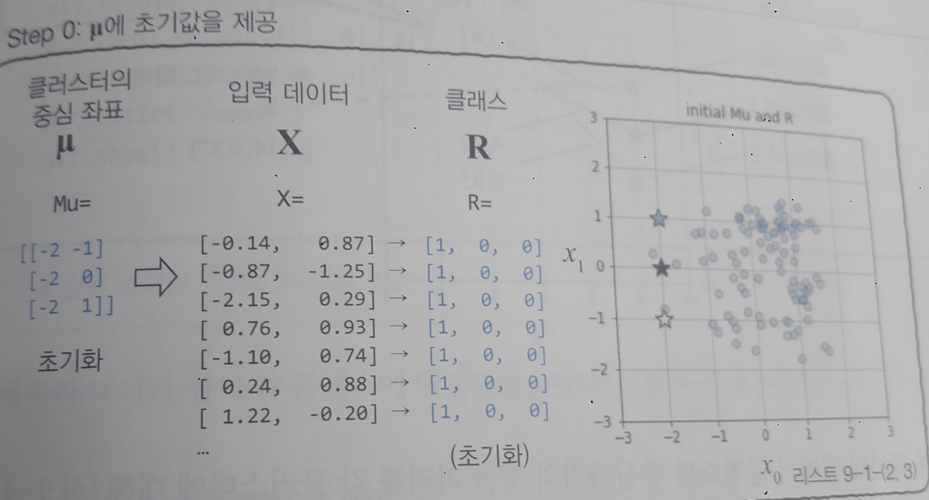
9.2 Step 0: 변수의 준비와 초기화

Slide 8
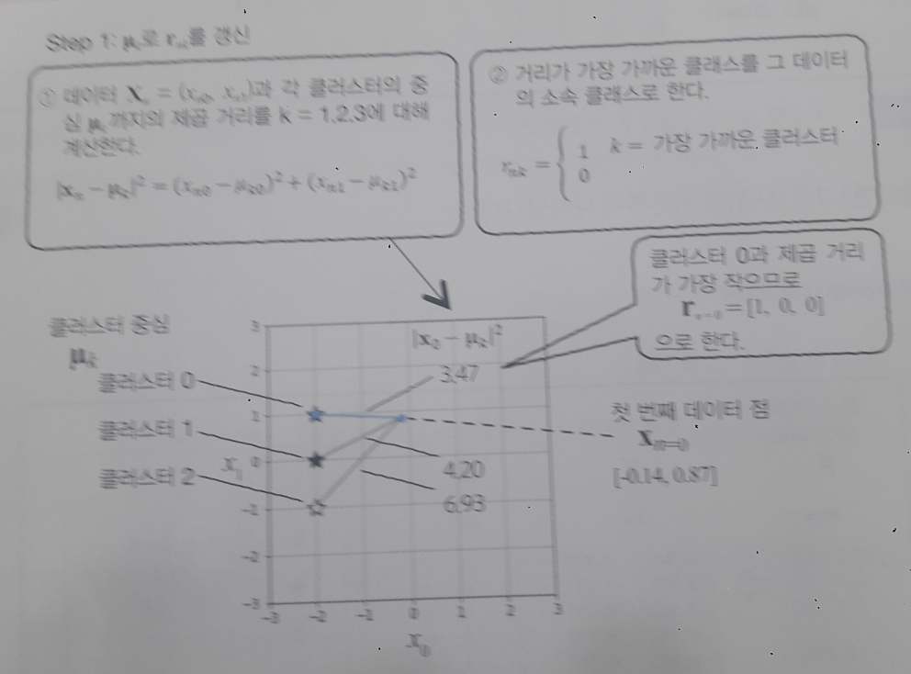
9.2 Step 1: R의 갱신
R의 갱신 방법은 “각 데이터 점을 가장 중심이 가까운 클러스터에 넣는다.”
거리 자체를 알고 싶은 것이 아니라 데이터에 가장 가까운 클러스터를 알면 좋기 때문에 제곱근을 생략

Slide 9
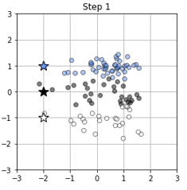
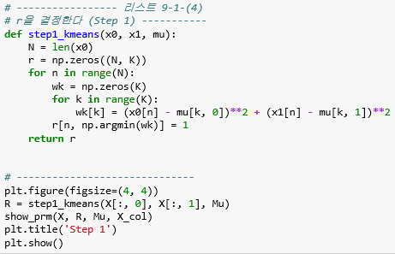
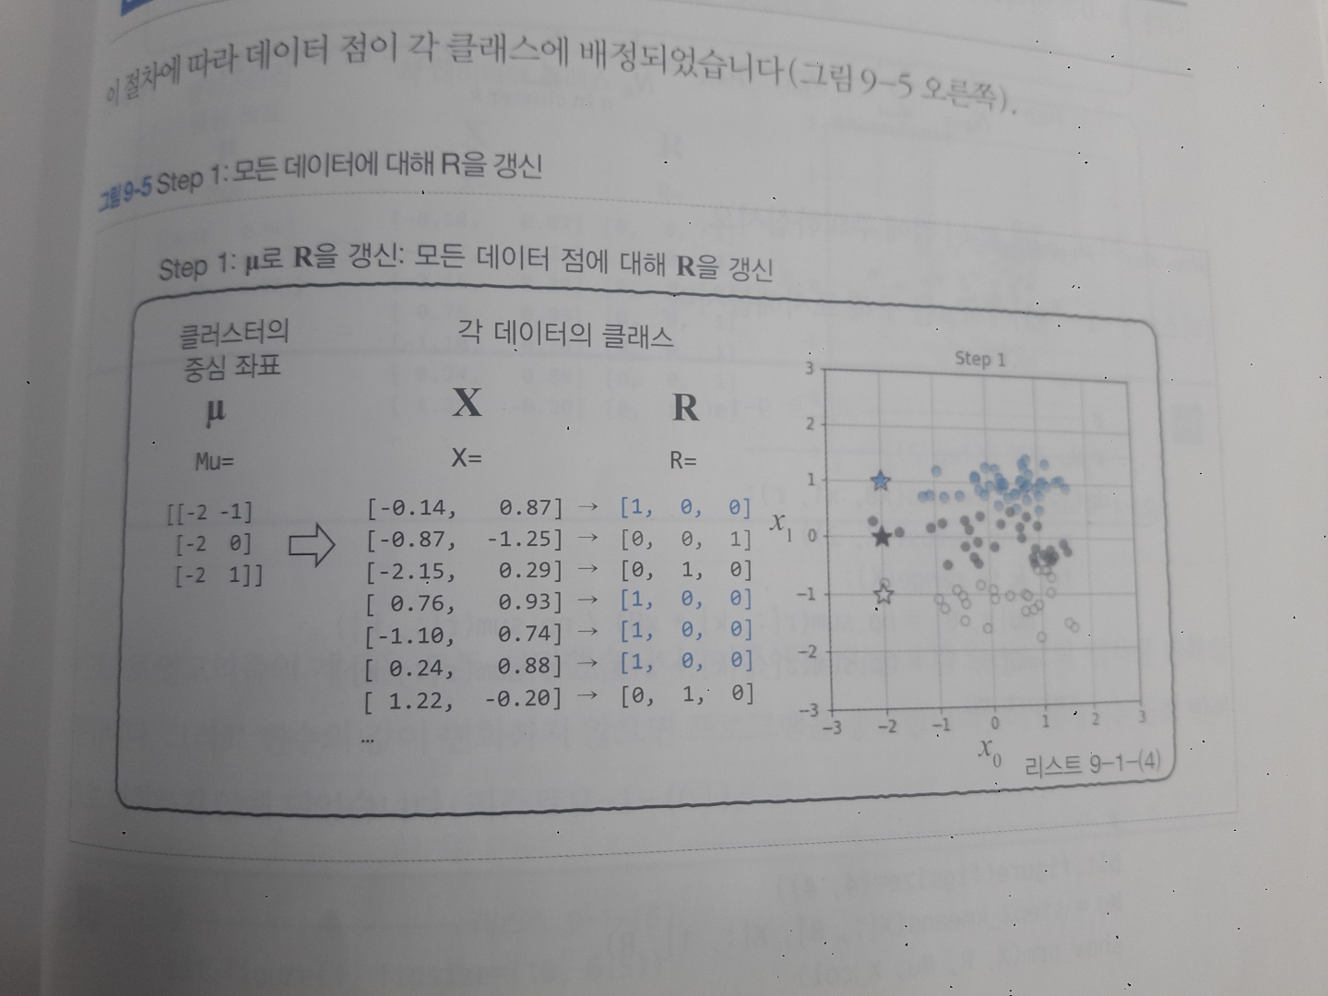
9.2 Step 1: R의 갱신

Slide 10
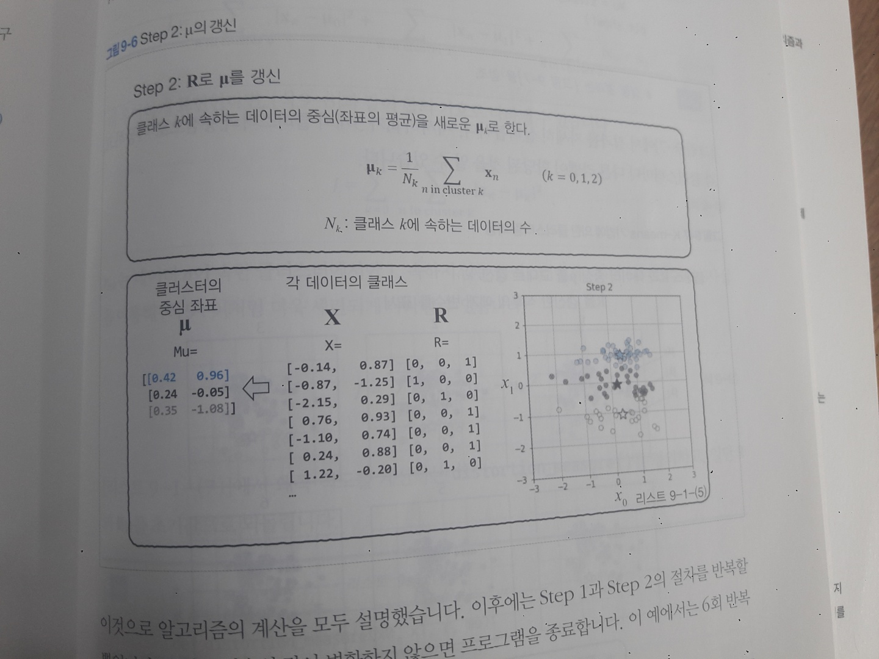
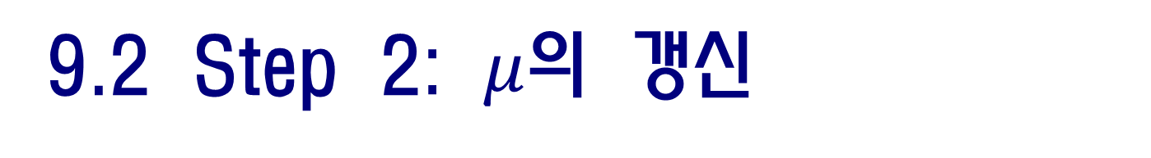
9.2 Step 2: $μ$의 갱신
R의 갱신 방법은 “각 클러스터에 속하는 데이터 점의 중심을 새로운 $μ$로 한다.”

Slide 11
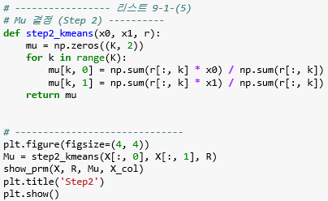
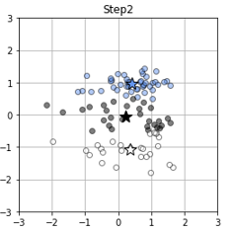
각각의 분포의 중심으로 이동하였다.

Slide 12
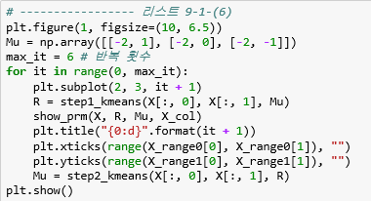
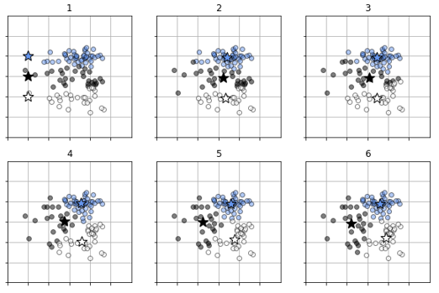
변수의 값이 변화하지 않을 때까지, step1과 step2의 절차를 반복한다.

Slide 13
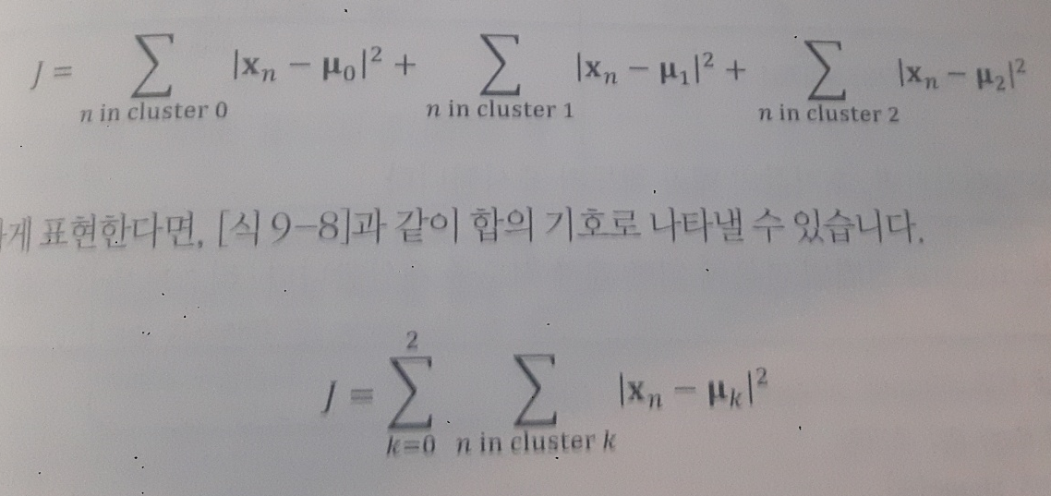
9.2 왜곡 척도
오차 함수처럼 학습이 진행됨에 따라 감소하는 목적 함수 → 왜곡척도
K-means 기법의 경우, 데이터 점이 속한 클러스터의 중심까지의 제곱 거리를 전체 데이터로 합한 것이 목적 함수에 대응한다. → 왜곡 척도(distortion measure)

Slide 14
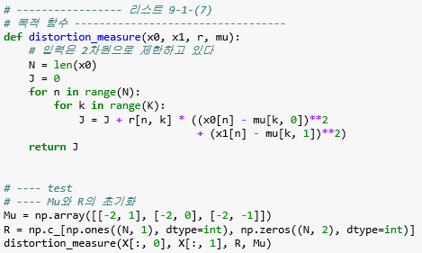
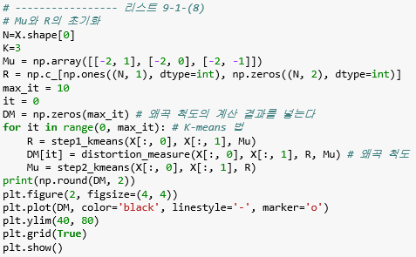
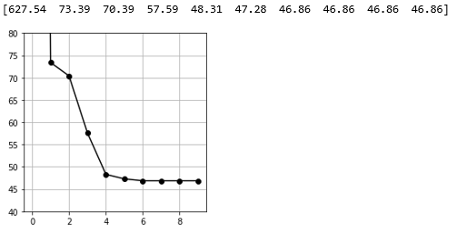
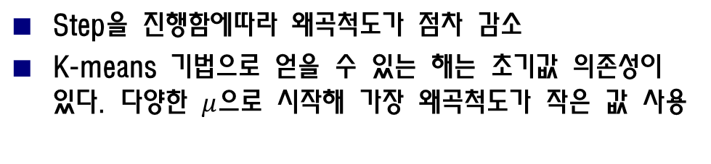
Step을 진행함에따라 왜곡척도가 점차 감소
K-means 기법으로 얻을 수 있는 해는 초기값 의존성이 있다. 다양한 $μ$으로 시작해 가장 왜곡척도가 작은 값 사용

Slide 15
9.3 가우시안 혼합모델

Slide 16
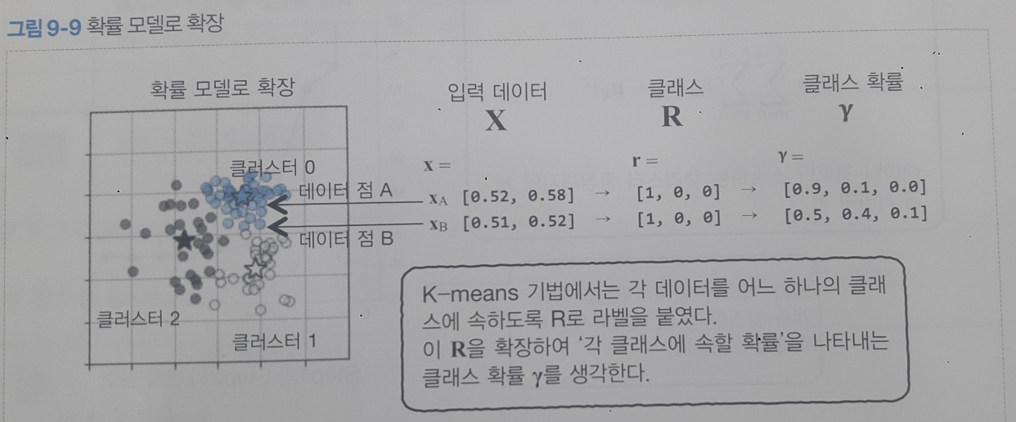
9.3 확률적 클러스터링
K-means 기법은 데이터 점을 반드시 클러스터에 할당한다.
“데이터 점 A는 확실히 클러스터 0에 속하지만, 데이터 점 B는 클러스터 0과 1에 모두 속해 있다”라는 모호성을 포함해 수치화 할 경우? → 확률 개념 도입
클러스터 K에 속할 확률

Slide 17
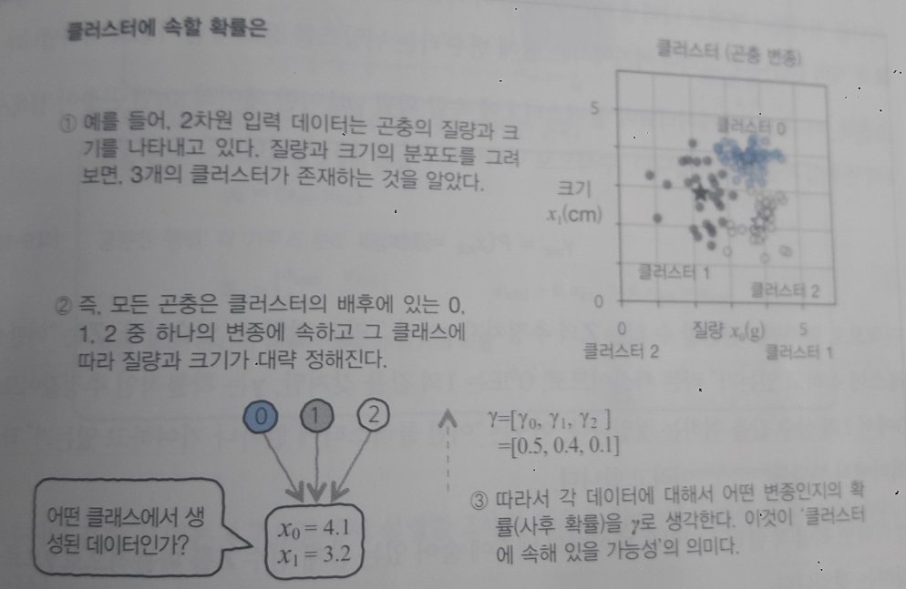
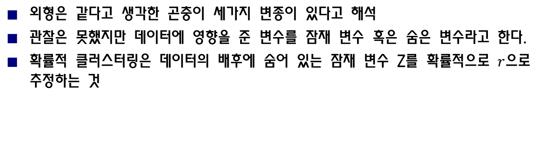
외형은 같다고 생각한 곤충이 세가지 변종이 있다고 해석
관찰은 못했지만 데이터에 영향을 준 변수를 잠재 변수 혹은 숨은 변수라고 한다.
확률적 클러스터링은 데이터의 배후에 숨어 있는 잠재 변수 Z를 확률적으로 $r$으로 추정하는 것

Slide 18
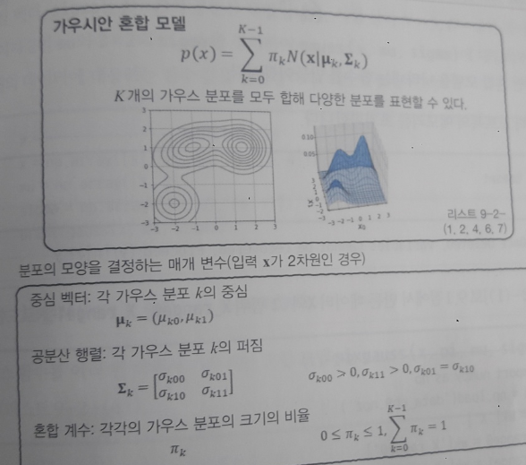
9.3 가우시안 혼합 모델
부담률 $r를$ 구하기 위해 가우시안 혼합 모델이라는 확률 모델을 사용한다.
2차원 가우스 함수 여러 개를 합친 것이다.

Slide 19
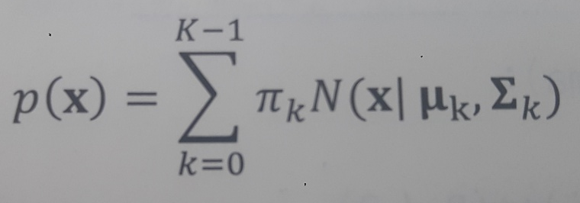
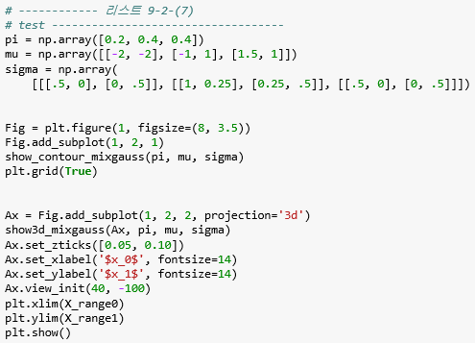
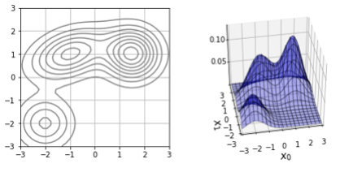
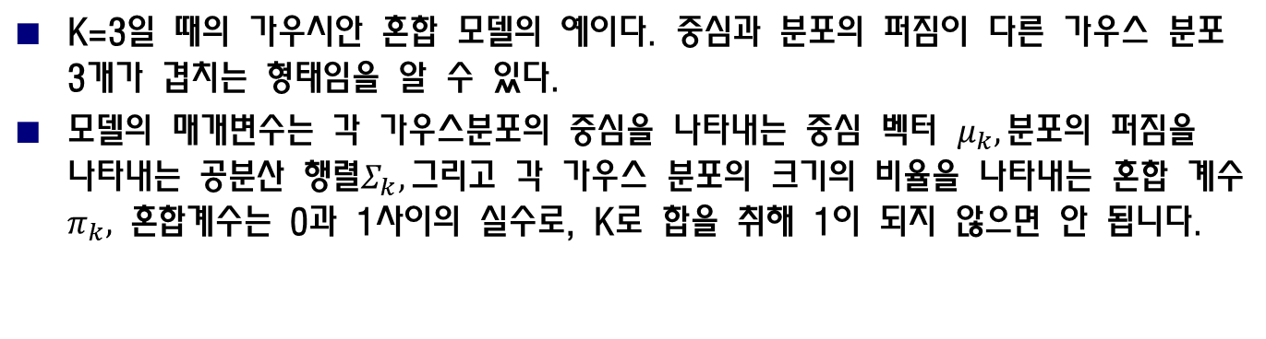
K=3일 때의 가우시안 혼합 모델의 예이다. 중심과 분포의 퍼짐이 다른 가우스 분포 3개가 겹치는 형태임을 알 수 있다.
모델의 매개변수는 각 가우스분포의 중심을 나타내는 중심 벡터 $μ_{k}, 분$포의 퍼짐을 나타내는 공분산 행렬$Σ_{k}, 그$리고 각 가우스 분포의 크기의 비율을 나타내는 혼합 계수 $π_{k}, 혼$합계수는 0과 1사이의 실수로, K로 합을 취해 1이 되지 않으면 안 됩니다.
Gauss(x,mu,sigma) 정의
가우시안 혼합모델 mixgauss(x, pi, mu, sigma)

Slide 20
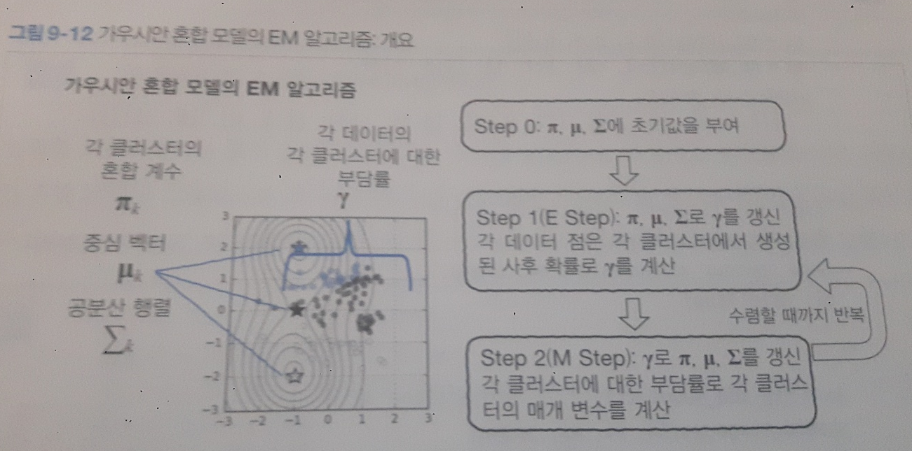
9.3 EM 알고리즘의 개요
EM 알고리즘을 이용하여 가우시안 혼합 모델을 데이터에 피팅해보고, 부담률을 구하는 방법이다.
EM, 알고리즘 기댓값 최대화 알고리즘은 관측되지 않은 잠재변수에 의존하는 확률 모델에서 최대가능도나 최대사후확률을 갖는 모수의 추정값을 찾는 반복적인 알고리즘이다.

Slide 21
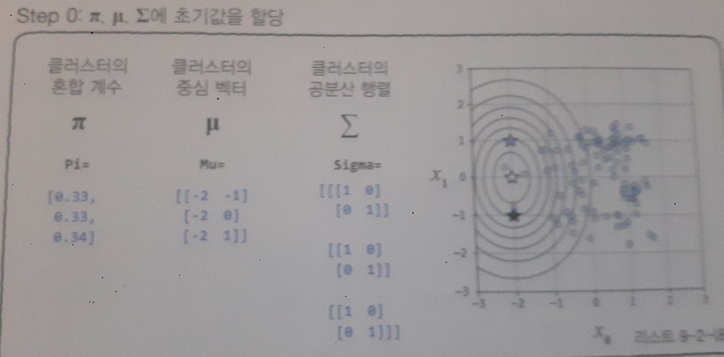
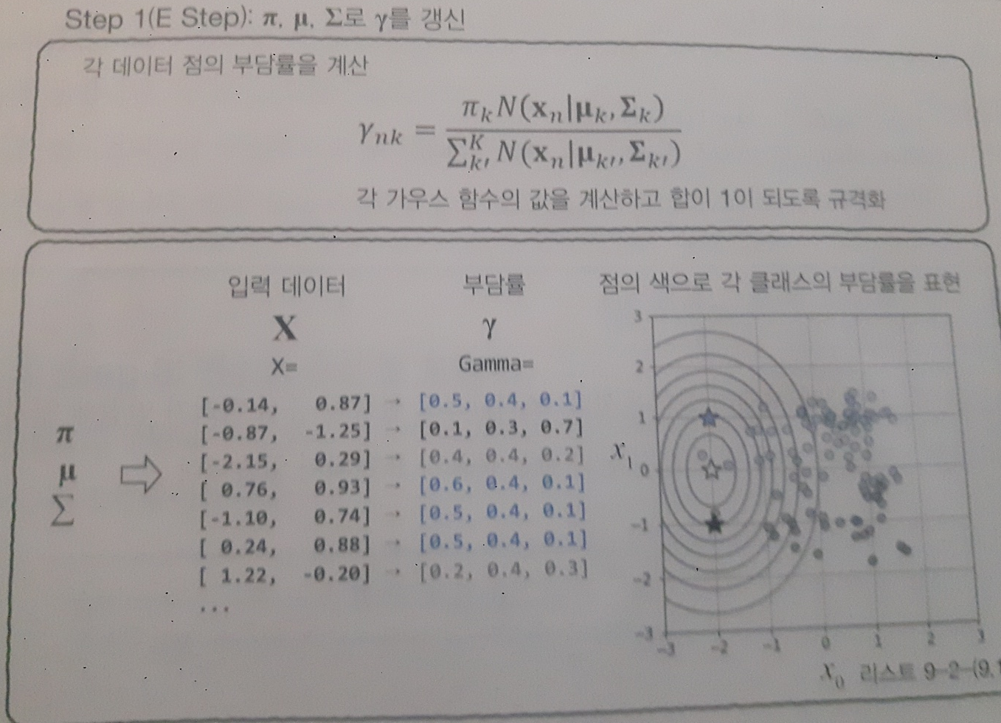
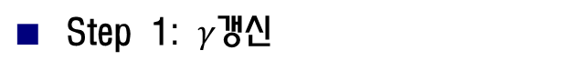
초기화
Step 1: $γ갱$신

Slide 22
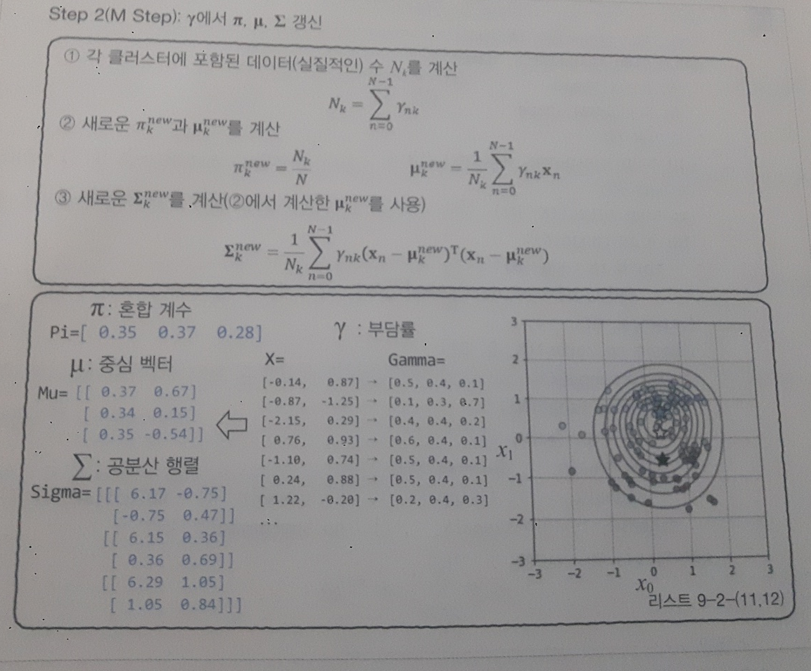
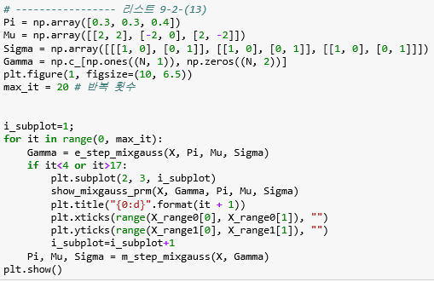
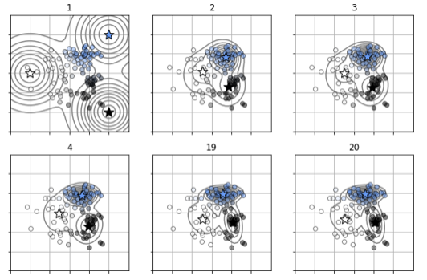
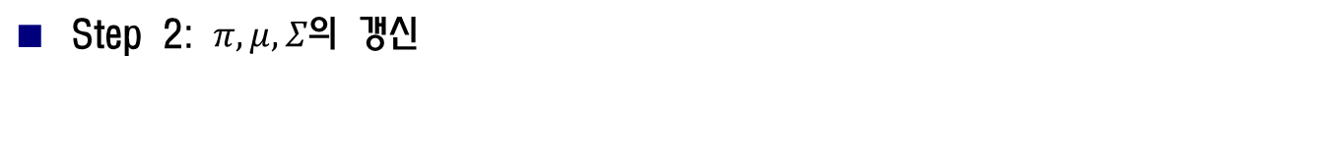
Step 2: $π,μ,Σ의$ 갱신
부담률을 그러데이션으로 나타냄

Slide 23
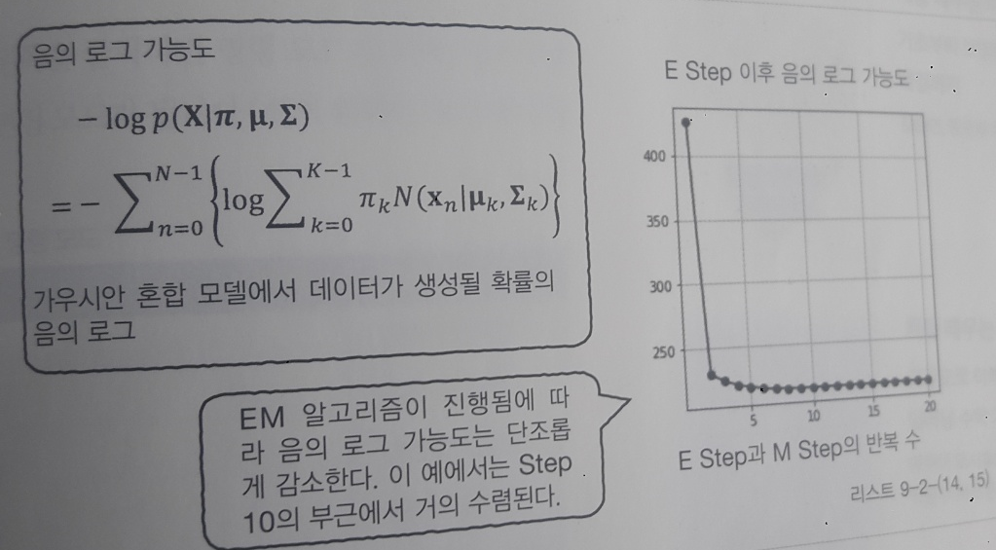
9.3 가능도
EM 알고리즘의 목적함수 → 가능도
입력 데이터 X는 가우시안 혼합 모델에서 생성된 것으로 생각하여, X가 생성된 확률이 가장 높도록 매개 변수 갱신

